Slide 1
Живота и делото на Св. Св. Кирил и Методий
Изготвено от Ерен Мехмед

Slide 2
Св. Константин-Кирил Философ
Роден :827 г.Солун, Византийска империя
Починал: 14 февруари 869 г.
(42 г.)
Рим, Папска държава

Slide 3
Св. Методий Славянобългарски
Роден : 815 Солун, Византийска империя (в днешна Гърция)
Починал 6 април 885 (69/70)Великоморавия

Slide 4
Празник : 11 и 24 май – в Източноправославните църкви,11 февруари – в Католическата Църква,5 юли – в Католическата църква в Чехия
Почитани в : Православна църква, Римокатолическа църква, Англиканска църква,Лутеранска църква
Покровителство : България, Европа, Словакия и Чехия

Slide 5
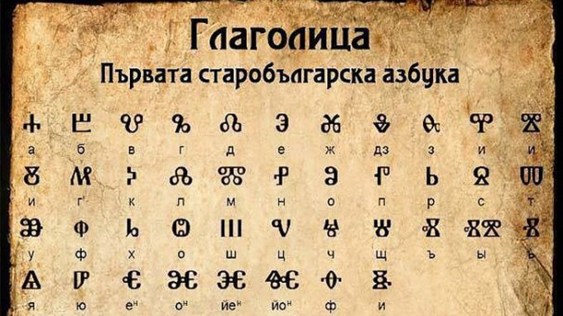
Глаголица
Глаго̀лицата е първата българска азбука създадена от Кирил и Методий в периода от 855 г. до 862 г. за превод на църковна литература от гръцки на български език. Това е и първата позната славянска азбука.

Slide 6
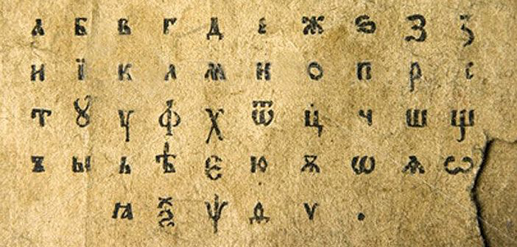
Кирилица
Кирилицата заменя глаголицата, създадена по-рано от Константин Философ-Кирил, съгласно византийската външна политика през IX век с цел славянските народи да не възприемат християнството от Рим. Традиционно кирилицата е приписвана от Климент Охридски, а името ѝ – в чест на св. Кирил – Константин Философ, на когото Климент Охридски е ученик.

